Slide 1
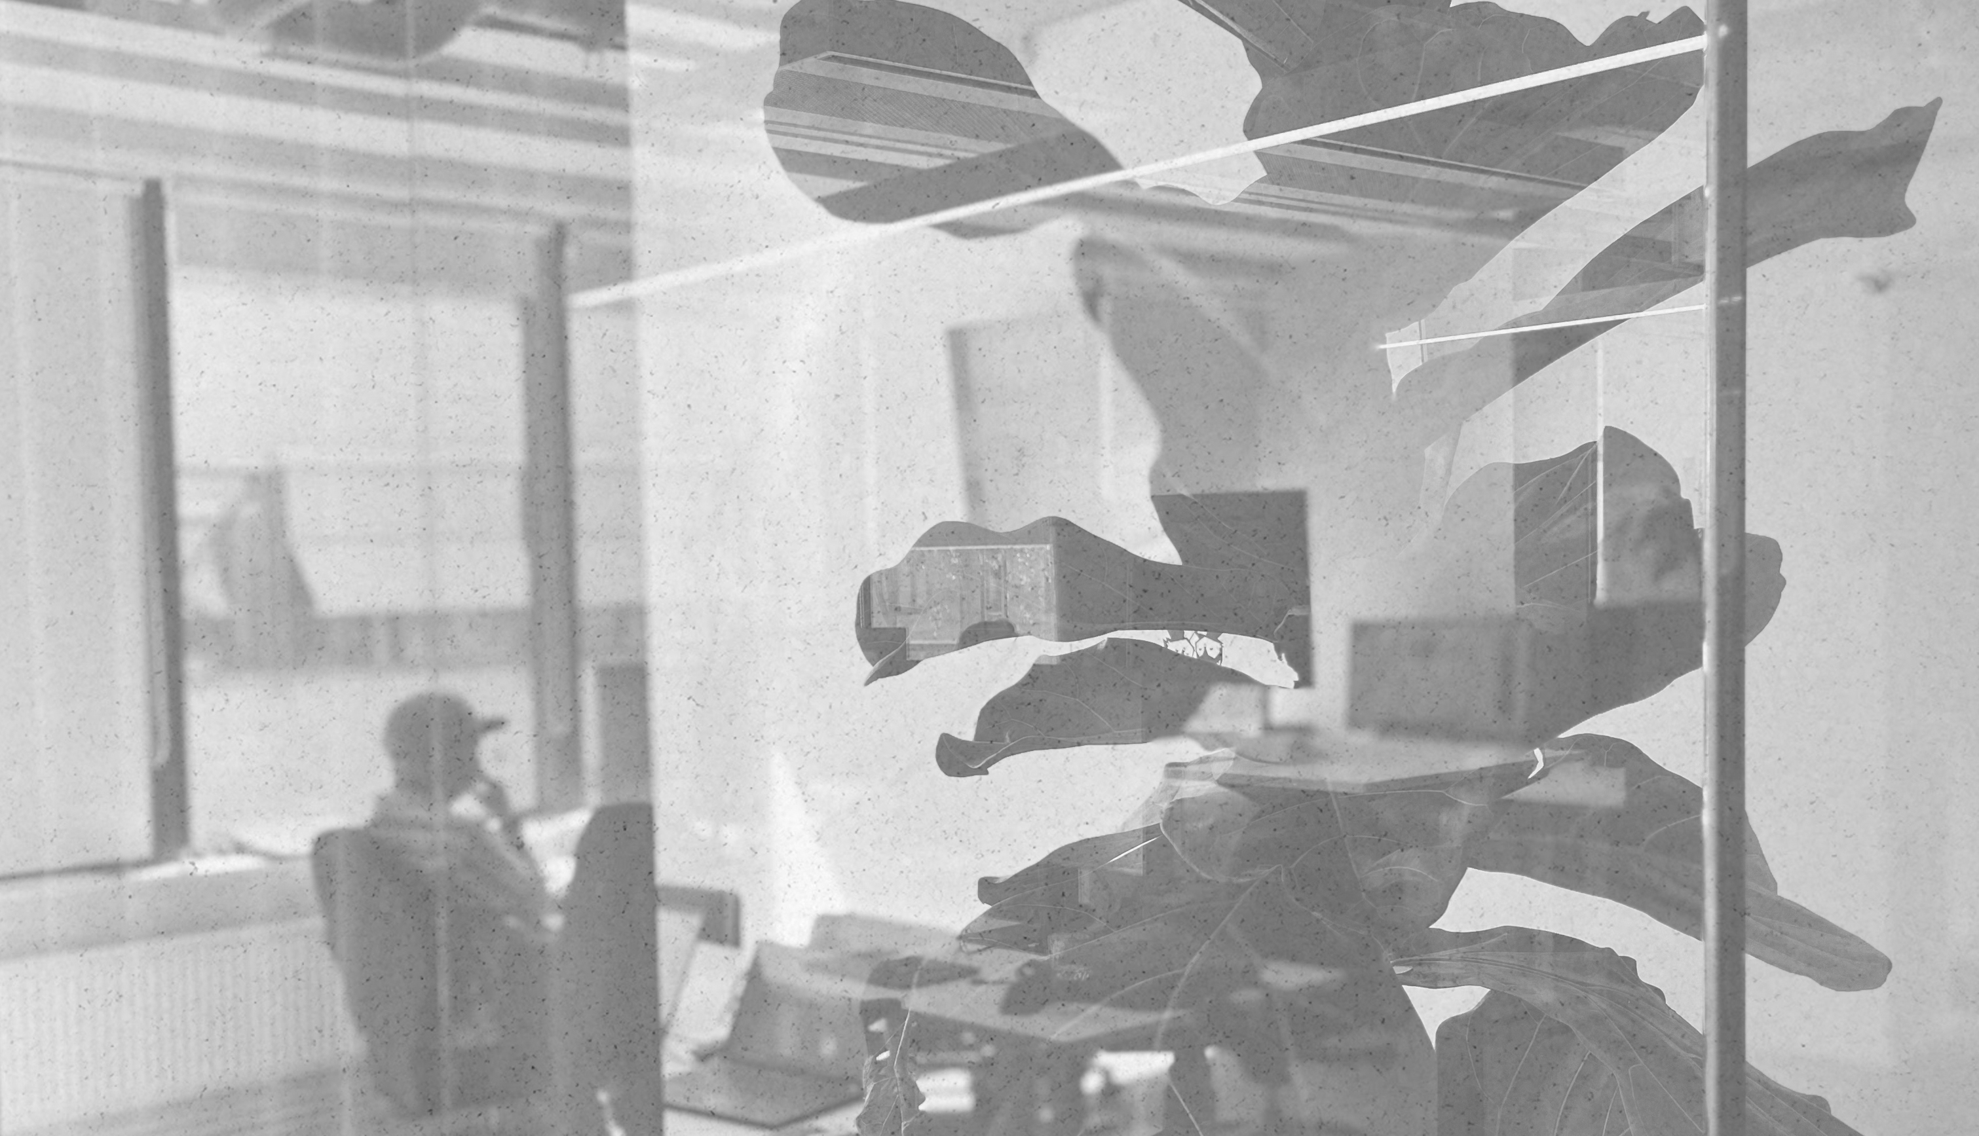
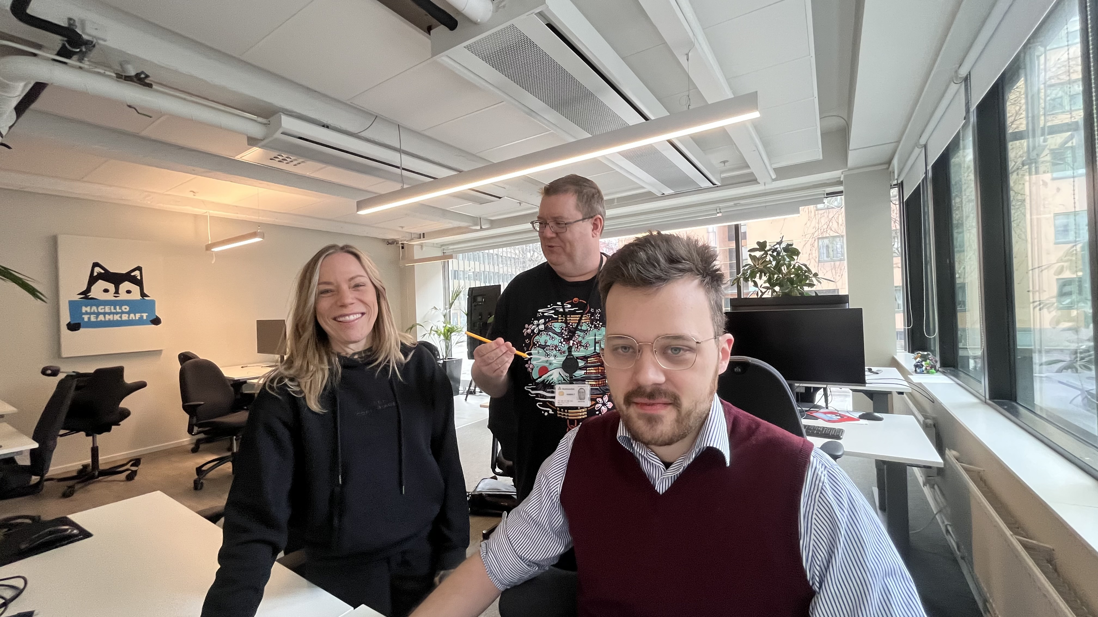
Magellos presentationsmall
2026-06-03

Slide 2
Sektionsrubrik

Slide 3

Magellos Powerpoint presentationsmall
Nyheter
Magellos färger är förvalda
Alla bilder går att byta ut, och du kan göra egna här
All grafik kan ändras, även dess färg och färg
Olika delar har snabbknappar för att infoga innehåll som bilder, tabeller.
Textareor och bilder får automatisk Magello form
Kattux typsnittet är inkluderat i mallen
Alla default-bilder går att byta ut
Optimerad för att visa i presentationsläge
Tanken med mallen är att göra en renare grundform som du kan göra mer lekfull genom att då och då använda accentfärg. Vill du ha grafik så finns de sist i denna presentation.

Slide 4
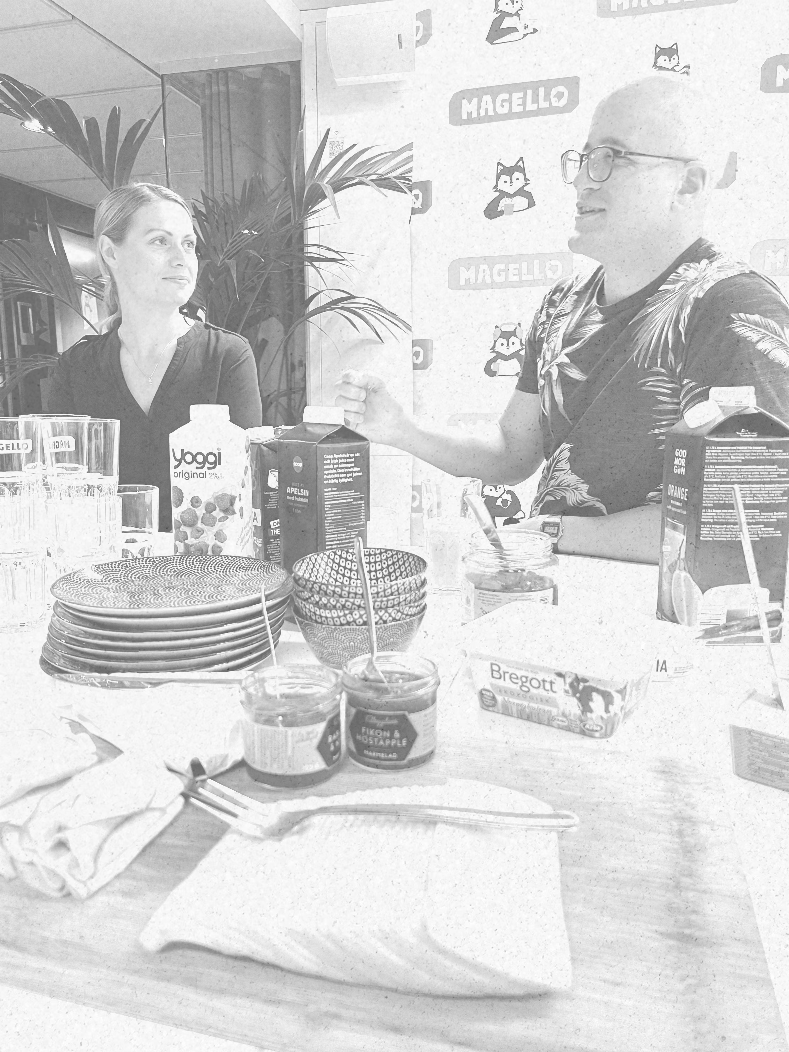


Slide 5

Innehåll – Grå bård
Förslag på scope för fas 1
Typisk teamkomposition
Ungefärlig tidsram och kostnadskategori
Hur ett nästa steg ser ut
Steg 1
Steg 3
Klar

Slide 6
Poesi för fiskar är en populär svensk serie kortfilmer och sketcher skapad av filmkollektivet Crazy Pictures från Norrköping. Serien startade ursprungligen på YouTube och blev mycket uppmärksammad för sin samhällssatir och höga produktionskvalitet.

Slide 8
Rubrik - Vänster

Slide 9
Textareor är polygoner med Magellofärg
Föregående vecka
Aasdfasd
​​
​
​
Denna vecka
B
Problem & risker
C
Behöver hjälp med
D

Slide 10
En rubrik för dig

Slide 11
En rubrik som skapar en skön känsla

Slide 12
Grön är skönt, om man vill

Slide 13
Tänka fritt är stort, men tänka rätt är större

Slide 14
Tabeller, Charts & Processer med färgstöd

Slide 15
Innehåll – platta
Kombinera gärna med grafik

Slide 16
Innovera
Implementera
Testa
Utvärdera
Scope

Slide 17
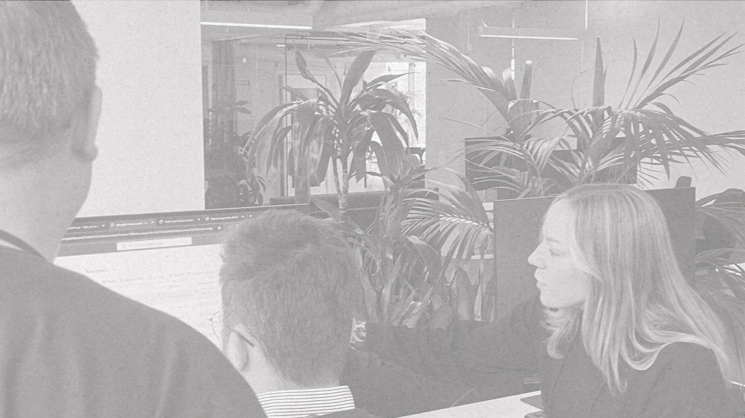
Rubrik – Med innehåll
Blanda gärna med lite mer beskrivande text för att säga något extra.
Steg 1
Steg 2
Steg 3
Steg 4

Slide 18
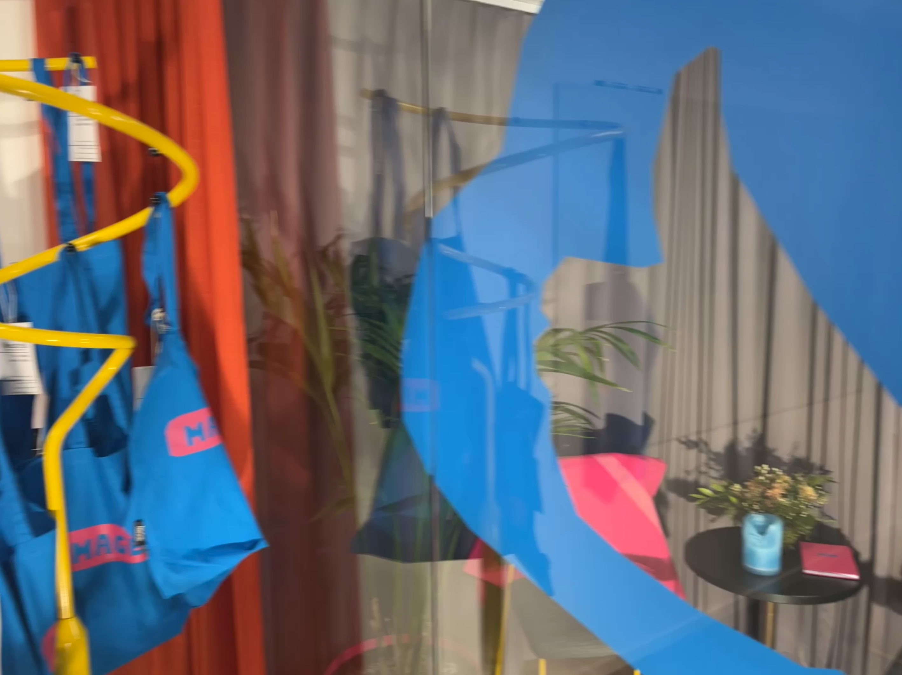
Tumme upp för framtiden

Slide 19
Nästa steg

Slide 21
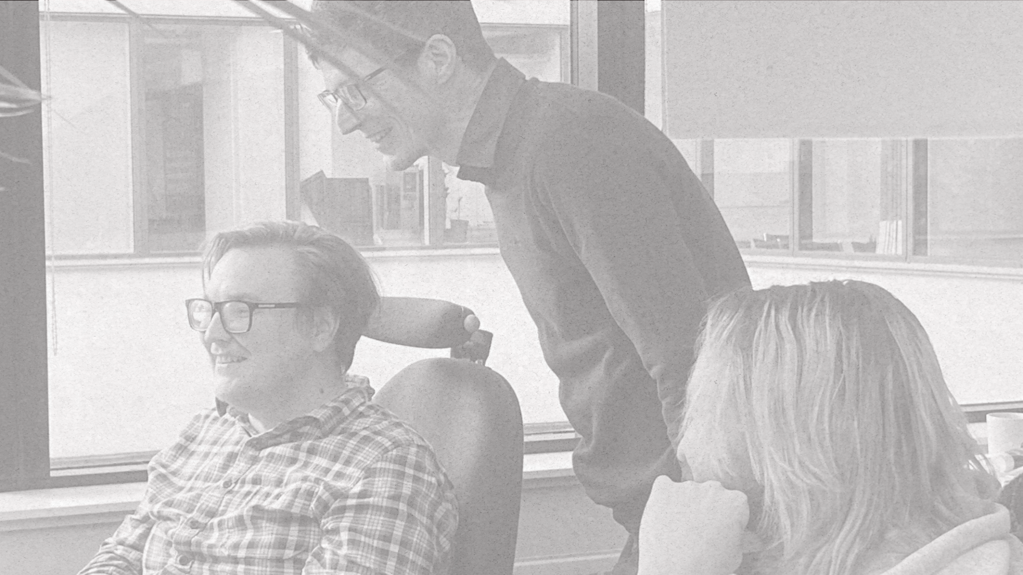


Slide 22



Slide 28
Notes:
Dessa grafiska former är tänkta att ligga som bakgrunder till texter, citat och liknande. Vill du ha en text ovanpå den grafiska formen så finns kan du lägga objekt I lager på varandra I Powerpoint. T ex Lägg till en text, och markera sedan bakgrundsformen och välj “Send to back” så kommer bakgrundsformen att lägga sig under texten. På samma sätt kan du ta texten och välja att “Bring to front”.
Du kan dra och forma om de grafiska former .
Du kan också välja färg på de grafiska formerna genom att högerklicak och välja “Format Graphics”, detta gäller alla enklare grafikobjekt I denna presentation.

